Slide 1

Effizienzsteigerung bei Luft- Wasser- Wärmepumpen
LAMBDA Wärmepumpen GmbH
Perlmooserstraße 2 / 6322 Kirchbichl
FN 504804i // UID: ATU73969119

Slide 2
Inhalt
Vorstellung
  Gründer, Unternehmen und Historie
  Produkte
  Alleinstellungsmerkmal
Technologie
  Grundlagen
    Log p- h- Diagramm
    Teilabschnitte Kälteprozess
    3K Prozess
  Wärmetransport auf Wärmequellenseite bei Luft/Wasser WP
    Lamellenpaket (fins-and-tubes HX)
    Bestandteile des Wärmetransports
    Wärmeübergang Verdampfungsprozess im Rohr
    Tagesvergleich mit preisgleicher Wärmepumpe mit standard Kältekreis
Technische Innovationen

Slide 3
Gründer
Florian Fuchs, MSc
13 Jahre F&E Erfahrung in Branche
Ing. Florian Entleitner, MSc
13 Jahre F&E Erfahrung in Branche
Studium: Umwelt- Verfahrens- und Energietechnik
Studium: Umwelt- und Verfahrenstechnik
Seit 2019 geschäftsführender Gesellschafter (50%)
Seit 2019 geschäftsführender Gesellschafter (50%)

Slide 4
Unternehmensvorstellung
Warum wurde LAMBDA Wärmepumpen 2019 gegründet?
  Potenzial von Wärmepumpen noch nicht ausgeschöpft
  Keine effizienten Lösungen für Luft- Wärmepumpen bei Bestandsgebäuden
  2019 wurden bei 97% aller Wärmepumpenmodelle werden klimaschädliche Kältemittel verwendet, die innerhalb der nächsten 10 Jahre aufgrund von EU-Verordnungen verboten werden.
LAMBDA Wärmepumpen produziert eigenentwickelte, hocheffiziente Wärmepumpen, die mit natürlichem Kältemittel betrieben werden.
Highlights:
  35% Energieersparnis gegenüber der Energieeffizienzklasse A+++
  Ca. 20% Energieersparnis gegenüber derzeitige Premiumprodukte
  Hohe Vorlauftemperaturen (bis 70°C)
  Spezialisierung auf das umweltfreundliche Kältemittel R290 (Propan)

Slide 5
Unternehmensvorstellung
Produktion
  Produktion/Assemblierung in Kirchbichl(Tirol/Österreich)
  Derzeit 5 Leistungsgrößen (Luft/Wasser Wärmepumpen)
  Aktuell werden 260 Wärmepumpen/Woche produziert
Vertrieb
  Verkauf an Heizungsbauer, techn. Großhandel, OEM Partner
  AT, DE, CH, N, LUX, IT, NL
  2021 wurden 300 WP ausgeliefert
  2022 wurden 950 WPs ausgeliefert
  2023 wurden 3100 WPs ausgeliefert
  2024 wurden 5700 WPs ausgeliefert
  2025 wurden 9000 WPs ausgeliefert
  2026 werden 13 000 WPs ausgeliefert
  Endabnehmer: Ein- Mehrfamilienhäuser (90% Sanierung / 10% Neubau)
  Alle Wärmepumpen sind aus einer Bauserie (Eureka- Serie)

Slide 6
Historie / Meilensteine
Q1 2019
Gründung der LAMBDA Wärmepumpen GmbH und Inbetriebnahme der ersten Luft/Wasser Prototypen-Wärmepumpe mit 3K Prozess
Q2 2019
„Preseed“ Förderzusage des Austria Wirtschaftsservice (AWS) für Hochtechnologie Start-ups
Förderzusage der Forschungs-Förderungsgesellschaft (FFG) für innovative Technologie Unternehmen
Q4 2019
Inbetriebnahme der Feldtestanlagen
Q1 2020
Effizienzprüfung bei unabhängigem Prüfinstitut der Eureka-Luft Serie
EHPA Gütesiegel und TÜV Zertifizierung
Markteintritt mit Luftwärmepumpenserie Eureka-L (EU08L und EU13L)
Q2 2023
Erweiterung der Produktionskapazitäten für die Serienfertigung in Kirchbichl
Q4 2024
10 000ste Wärmepumpe verkauft (AT, DE, CH, N, L, IT, NL)
Q2 2026
30 000ste Wärmepumpe verkauft

Slide 7
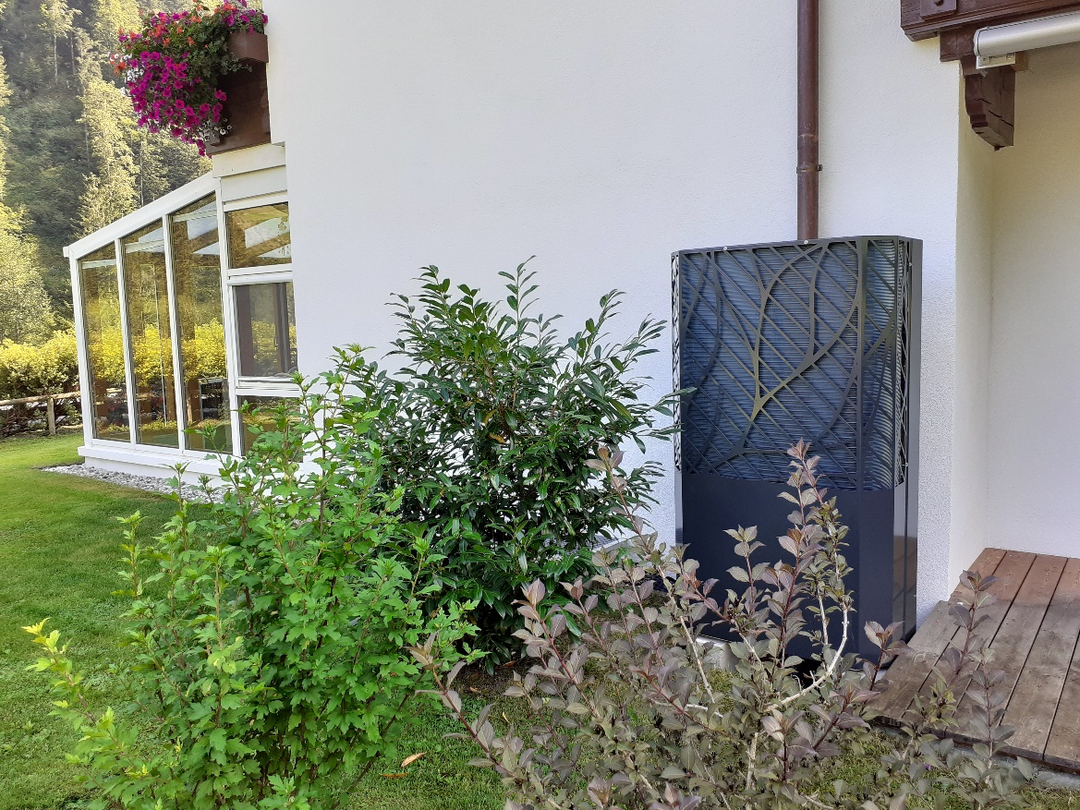
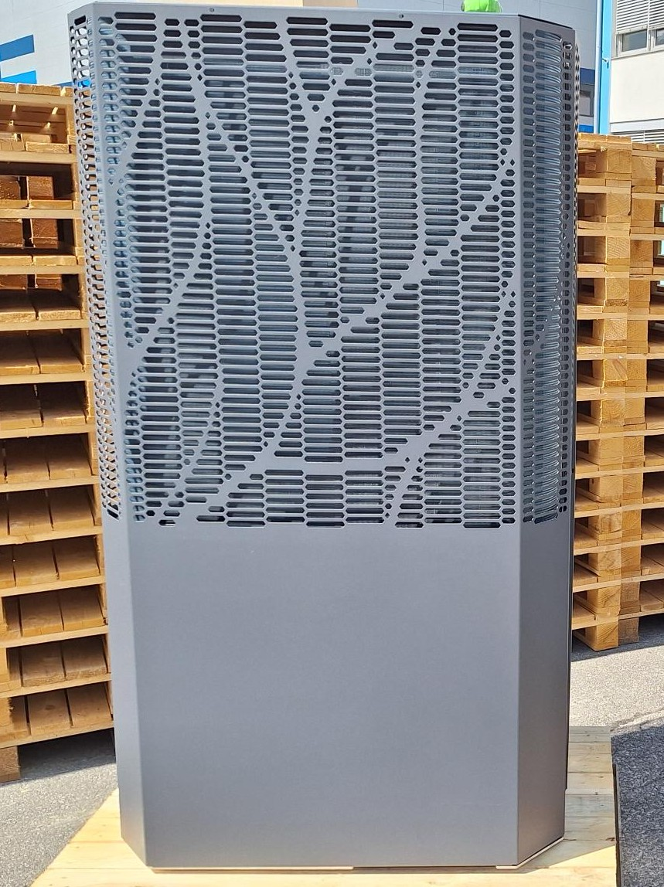
Produkte
Abbildung 6: Konstruktion für Eureka- Serie Höhe x Tiefe x Breite = 173 x 71 x 95 cm
Notes:
COP steigt bei 35°C Vorlauftemperatur von z.B. 4 auf 5 und bei 50°C Vorlauftemperatur von 2,5 auf 3,5 (Verhältnis wird stärker)
Keine Verlegung von Kältemittelleitungen
Es wird kein Kältetechniker für die Installation benötigt (erhöhter Marktzugang)

Slide 8
Produkte
Eureka Wärmepumpen
  Luft- Wasser Wärmepumpe
  Kompakt Bauweise (Kältekreis in einer Einheit)
  Direktverdampfung (kein Sole- Zwischenkreis)
  Drehzahlgesteuert
    Kompressor- Drehzahl von 900 bis 6500rpm
    Ventilator- Drehzahl von 110 bis 640rpm
    Umwälzpumpe per PWM- Steuerung
Kühloption serienmäßig ohne Aufpreis
Kompressor
  dreifach schwingungsgedämpft
  Je nach Typ dreifach oder doppelt Schallgedämmt
    Schalldämmung und Wärmedämmung mit Schallabsorber- Platten sehr gut umsetzbar
Abbildung 6: Konstruktion für Eureka- Serie Höhe x Tiefe x Breite = 173 x 71 x 95 cm
Notes:
COP steigt bei 35°C Vorlauftemperatur von z.B. 4 auf 5 und bei 50°C Vorlauftemperatur von 2,5 auf 3,5 (Verhältnis wird stärker)
Keine Verlegung von Kältemittelleitungen
Es wird kein Kältetechniker für die Installation benötigt (erhöhter Marktzugang)

Slide 9
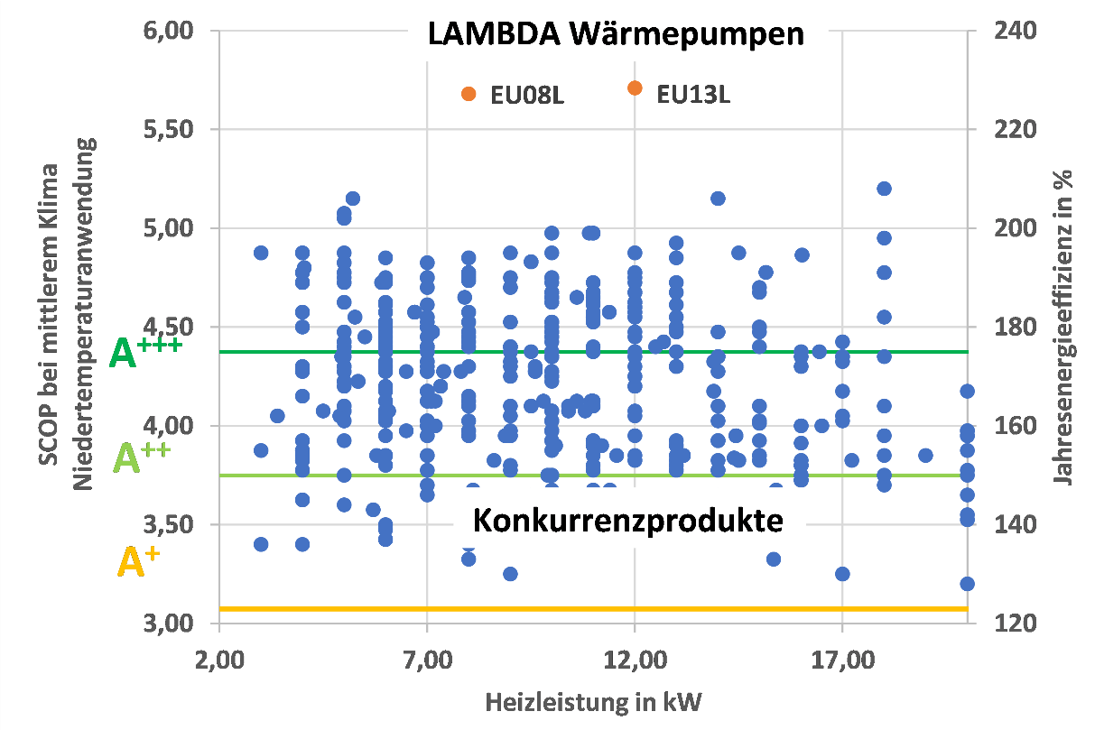
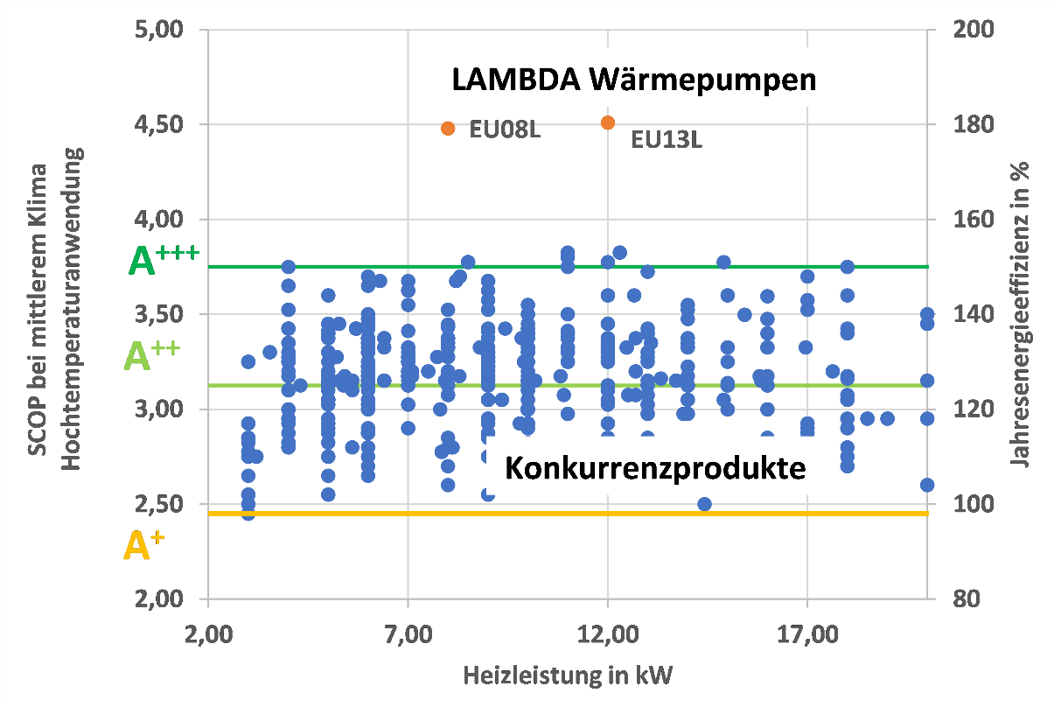
Alleinstellungsmerkmal
Effizienz / Geringere Energiekosten (unabhängig Geprüft)
Vergleich - Förderfähige Wärmepumpen am Markt (blau) - Datenquelle: GET-Datenbank, Stand 2021)
Prüfung entsprechend EN 14825 und EN 14511
Links: Niedertemperatur 35°C / Rechts Hochtemperatur 55°C
Abbildung 6: SCOP bei mittlerem Klima bei Hochtemperatursystemen (bis 55°C Vorlauftemperatur) Marktvergleich (Datenquelle: GET-Datenbank, Stand 01.01.2020)
Notes:
Dualverdampfer kostet z.B. 50€ mehr als Sauggaswärmetauscher jedoch können beim Energiequellenwärmetauscher über 50€ eingespart werden.

Slide 10
Alleinstellungsmerkmal
Effizienz / Geringere Energiekosten (unabhängig Geprüft)
SCOP35
SCOP55
Offizieller Prüfergebnisse entsprechend Wärmepumpenprüfzentrum Buchs, Stand 2025)
Prüfung entsprechend EN 14825 und EN 14511
Oben: Niedertemperatur 35°C / Unten Hochtemperatur 55°C
Abbildung 6: SCOP bei mittlerem Klima bei Hochtemperatursystemen (bis 55°C Vorlauftemperatur) Marktvergleich (Datenquelle: GET-Datenbank, Stand 01.01.2020)
Notes:
Dualverdampfer kostet z.B. 50€ mehr als Sauggaswärmetauscher jedoch können beim Energiequellenwärmetauscher über 50€ eingespart werden.

Slide 11
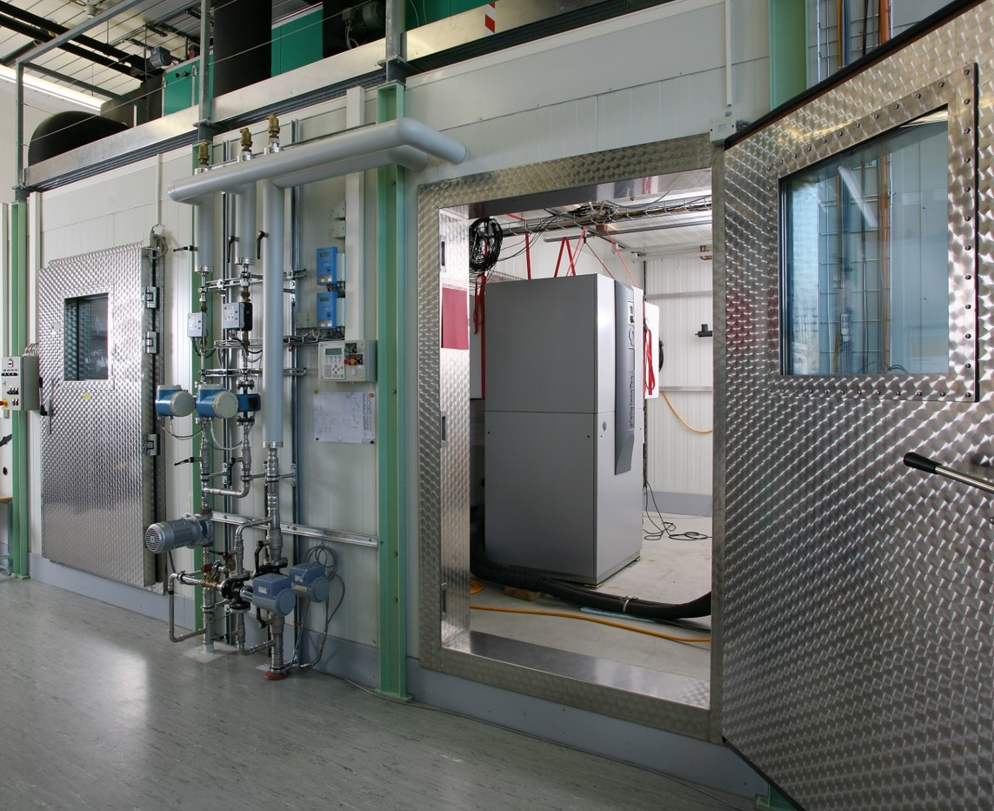
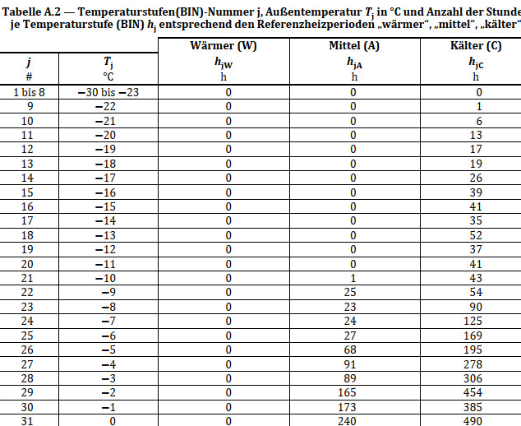
Effizienzprüfung
Nach EN 14825 und EN 14511 (SCOP- Ermittlung)
Mehrwöchige Prüfung bei einem akkreditierten Prüfinstitut. Prüfbedingungen werden in Klimakammer simuliert SCOP- Berechnung nach BIN- Temperaturstunden bei unterschiedlichen Klimaregionen

Slide 12
Effizienzprüfung
Nach EN 14825 und EN 14511 (SCOP- Ermittlung)
Referenzheizperioden für BIN- Temperaturstunden „wärmer“, „mittel“ und „kälter“ entsprechend Klimadaten von „wärmer“ = Athen „mittel“ = Straßburg „kälter“ = Helsinki Vorlauftemperaturen werden über Heizkurven nach EN14825 passend zur Außentemperatur ermittelt Interpolation zwischen Prüfpunkte für Berechnung SCOP- Berechnung mittels aufsummieren der ermittelten Werte in BIN- Temperaturstundentabelle

Slide 13
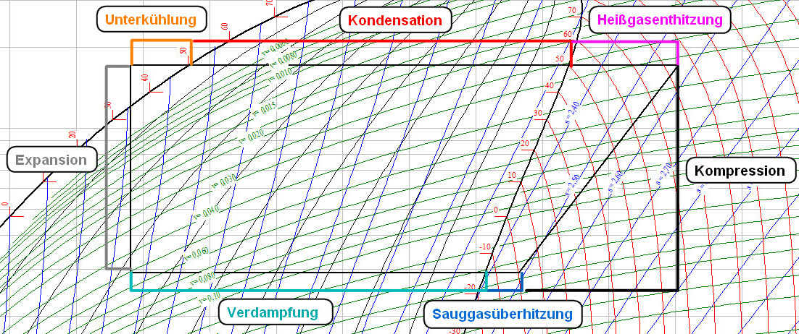
Teilabschnitte Kälteprozesses
Standard KälteKreis bei Wärmepumpen

Slide 14
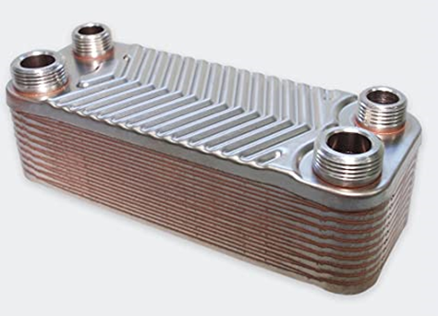
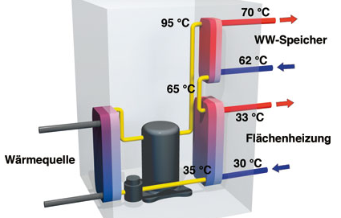
Teilabschnitte Kälteprozesses
Heißgasenthitzung
Wird meistens in einem Platten- Wärmetauscher mit der Kondensation umgesetzt
Bei Groß- Wärmepumpen gibt es auch öfters Varianten, die einen separaten Plattenwärmetauscher für die Heißgasenthitzung verwenden (Warmwasserbereitung)

Slide 15
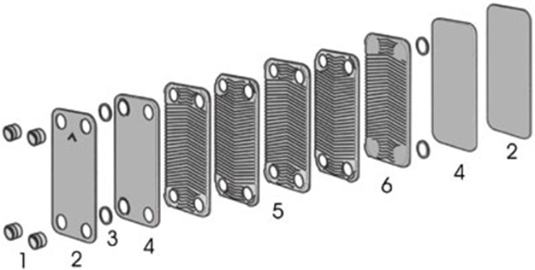
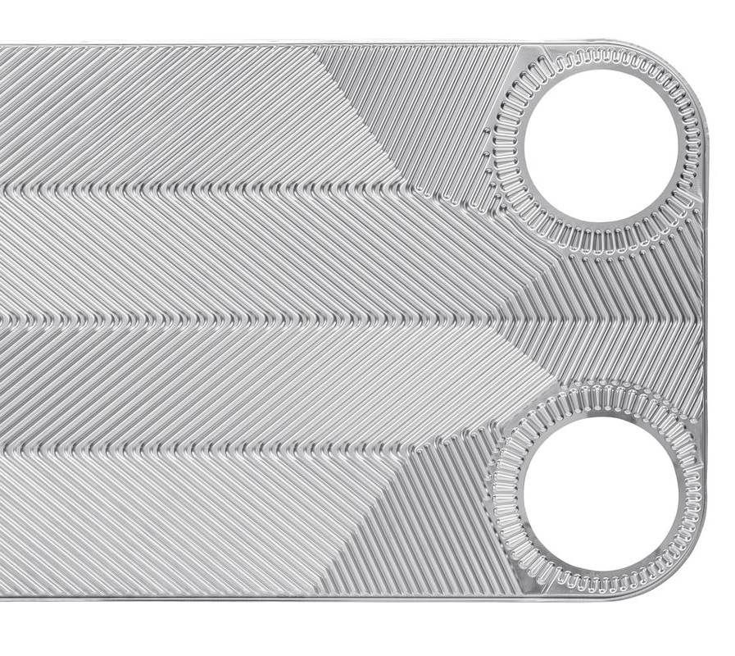
Teilabschnitte Kälteprozesses
Kondensation
Umsetzung überwiegend in Plattenwärmetauschern
Sehr geringe Grädigkeit zwischen Kondensationstemperatur und Vorlauftemperatur aufgrund der hohen Turbulenz (Plattenprägung) und beidseitiger Flüssigphase

Slide 16
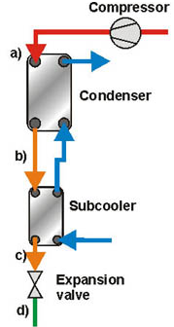
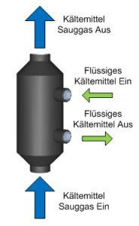
Teilabschnitte Kälteprozesses
Unterkühlung
Wird bei Premiumprodukten meist in einem separaten Plattenwärmetauscher umgesetzt
Bei günstigeren Produkten wird die Unterkühlung durch eine Kältemittelrückstauung durch die Expansionsventilregelung erzeugt
Bzw. eine Unterkühlung durch einen kleinen internen Wärmetauschers (Rohrwärmetauschers) zur Sauggasseite

Slide 17
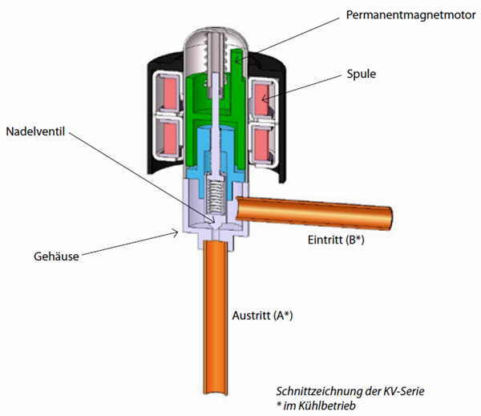
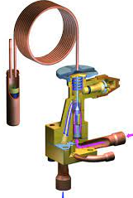
Teilabschnitte Kälteprozesses
Expansion [kurz EXV]
In neuen Wärmepumpen wird die Expansion überwiegend mit elektrischen Expansionsventilen geregelt
Durch Schrittmotor angetriebene Nadelventile mit mehreren 100 Ventilschritten
Bis Ende der 1990ern wurden die meisten Wärmepumpen mit thermostatischen Expansionsventilen gesteuert

Slide 18
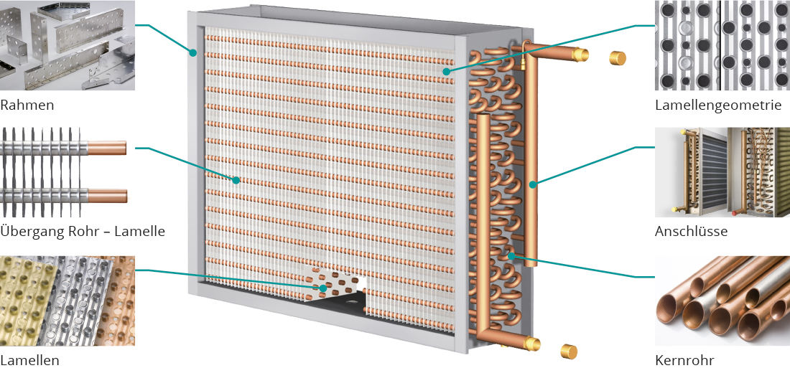
Teilabschnitte Kälteprozesses
Verdampfung (bei Luftwärmepumpen)
Wird, bis auf wenige Ausnahmen, in Lamellenpaketen realisiert
Sehr aufwendig Wärmetauscher wegen beidseitiger Gasphase und geringer Turbulenz (je nach Kältemittelmassenstrom)

Slide 19
Teilabschnitte Kälteprozesses
Sauggasüberhitzung
Eine bestimmte Sauggasüberhitzung wird zum Schutz des Verdichters benötigt (Vorgaben des Verdichter- Herstellers)
Zu geringe Überhitzung führt zu einer Reduktion der Schmieröl- Viskosität durch Aerosoltropfen
Keine Sauggasüberhitzung verursacht Flüssigschläge im Verdichter
https://www.youtube.com/watch?v=dsabYhhOko0
Durch die Sauggasüberhitzung in Verdampfer wird die Verdampfungstemperatur um mehrere Kelvin nach unten gedrückt.

Slide 20
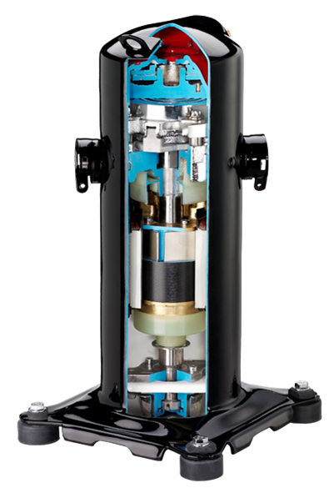
Teilabschnitte Kälteprozesses
Kompression
Umsetzung bis 30kW Heizleistung meist mit Scroll- oder Rotary Kompressoren Leistungssteuerung für gewöhnlich mit Frequenzumrichter (höhere Drehzahl = höherer Kältemittelmassenstrom „HUB“) Die Effizienz des Verdichters wird mit dem isentropen Gütegrad beschrieben (ca. bei 0,75 je nach Druckverhältnis [Verluste des Frequenzumrichters inkludiert]) Haupteinflüsse auf Lebensdauer sind: Schmierung = Schmiermittelverteilung in Kältekreis, Verdünnung des Schmiermittels durch flüssiges Kältemittel bzw. Aerosol Einhaltung des Druckbereiches (Betriebsfenster)

Slide 21
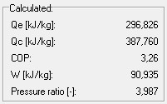
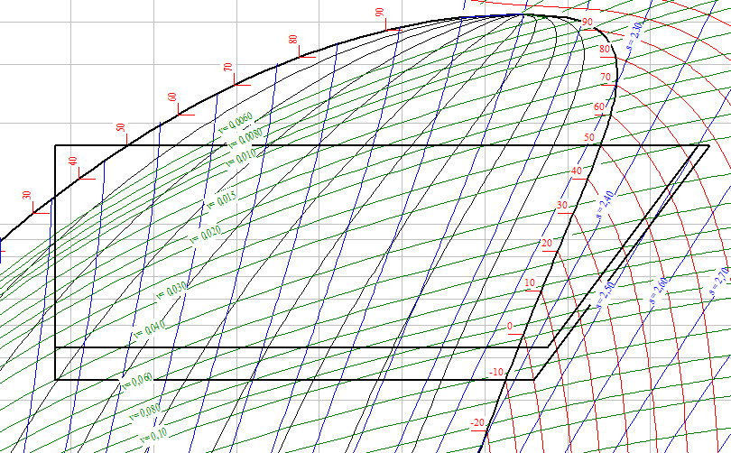
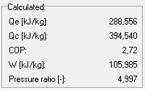
3K Prozess
Verbesserung des Wärmeflusses von Energiequelle zu Kältemittel um das 4-6 fache
Energiequellentemperatur (z.B. Luft) kann deutlich besser ausgenutzt werden
Geringere Energiekosten & weniger Abtauvorgänge
3K
3K Grädigkeit
10K
10K Grädigkeit
Notes:
Dualverdampfer kostet z.B. 50€ mehr als Sauggaswärmetauscher jedoch können beim Energiequellenwärmetauscher über 50€ eingespart werden.

Slide 22
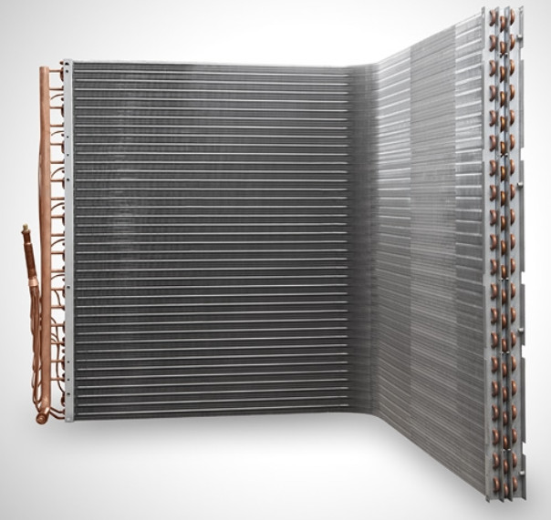
Wärmetransport auf WQ Seite
Lamellenpaket (fins-and-tubes heat EXchanger)
Aufbau
  Querangeströmte Cu-Rohre
  Vergrößerung der Außenfläche durch Alu-Lamellen
Innen → Verdampfendes Kältemittel
  Verteilung des Massenstroms auf einzelne Kreise
  Wärmeaufnahme und Verdampfung des Kältemittels in Strömungsrichtung
  „Sammelrohr“
Außen → abkühlender Luftstrom
Wärmestrom: Luft → Lamellen → Rohre → Kältemittel
Notes:
Dualverdampfer kostet z.B. 50€ mehr als Sauggaswärmetauscher jedoch können beim Energiequellenwärmetauscher über 50€ eingespart werden.

Slide 23
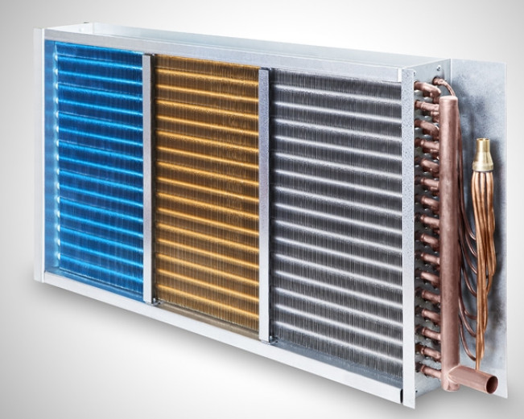
Wärmetransport auf WQ Seite
Auslegungsmöglichkeiten
Zielgrößen:
Hoher Wärmedurchgang
Geringer Druckverlust Luft
Geringer Druckverlust Kältemittel
Vereisungsverhalten
Kältemittelvolumen
Kosten
Variablen:
Abmessungen / Geometrie
  HxLxB
  Biegungen
Cu-Rohre:
  Anzahl Kreise
  Anzahl Rohrreihen
  Verschaltung
  Rohrdurchmesser
  Prägung
Lamellen
  Abstand und Dicke
  Prägung
  Beschichtung
Notes:
Dualverdampfer kostet z.B. 50€ mehr als Sauggaswärmetauscher jedoch können beim Energiequellenwärmetauscher über 50€ eingespart werden.

Slide 24
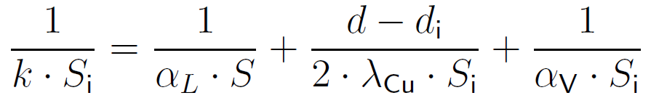
Wärmetransport auf WQ Seite
Bestandteile des Wärmetransports
WÜ Luft/Lamellen → WL Lamellen/Rohrinnenseite → WÜ Rohrinnenseite/Kältemittel
WL nicht limitierend
Luft und Verdamfpungs WÜ sollten möglichst (gleich) hoch sein
Si ist Rohrinnenfläche der Kupferrohre
S ist Oberfläche der Aluminiumlamellen
d-di ist Wandstärke der Kupferrohre
α ist Wärmeübergangskoeffizient
λ ist Wärmeleitfähigkeit

Slide 25
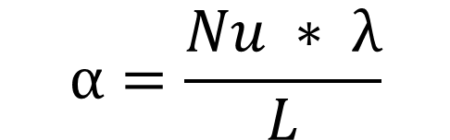
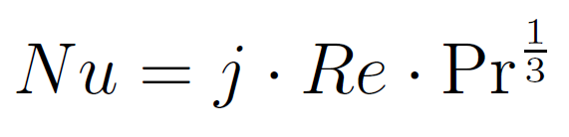
Wärmetransport auf WQ Seite
Luft Wärmeübergang αL
Nu (Nußelt- Zahl)
L charakteristische Länge der Strömung (z.B. Durchmesser bei Rohr)
λ Wärmeleitfähigkeit der Luft
Re (Reynolds- Zahl) beschreibt Turbulenz der Luft
J (Colbrunfaktor) beschreibt Geometrie der Lamellen (empirischer Wert)
Pr (Prandtl- Zahl) beschreibt Grenzschichtdicke der Luft

Slide 26
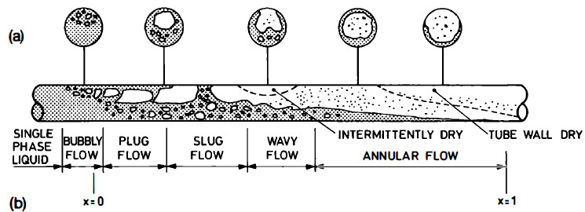
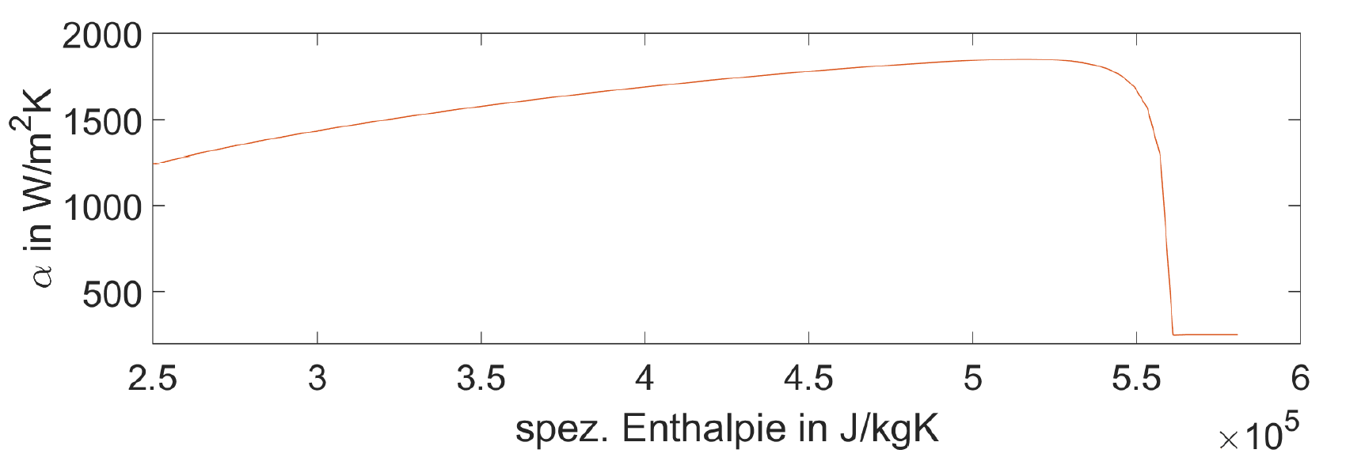
Wärmetransport auf WQ Seite
Verdampfungs Wärmeübergang

Slide 27
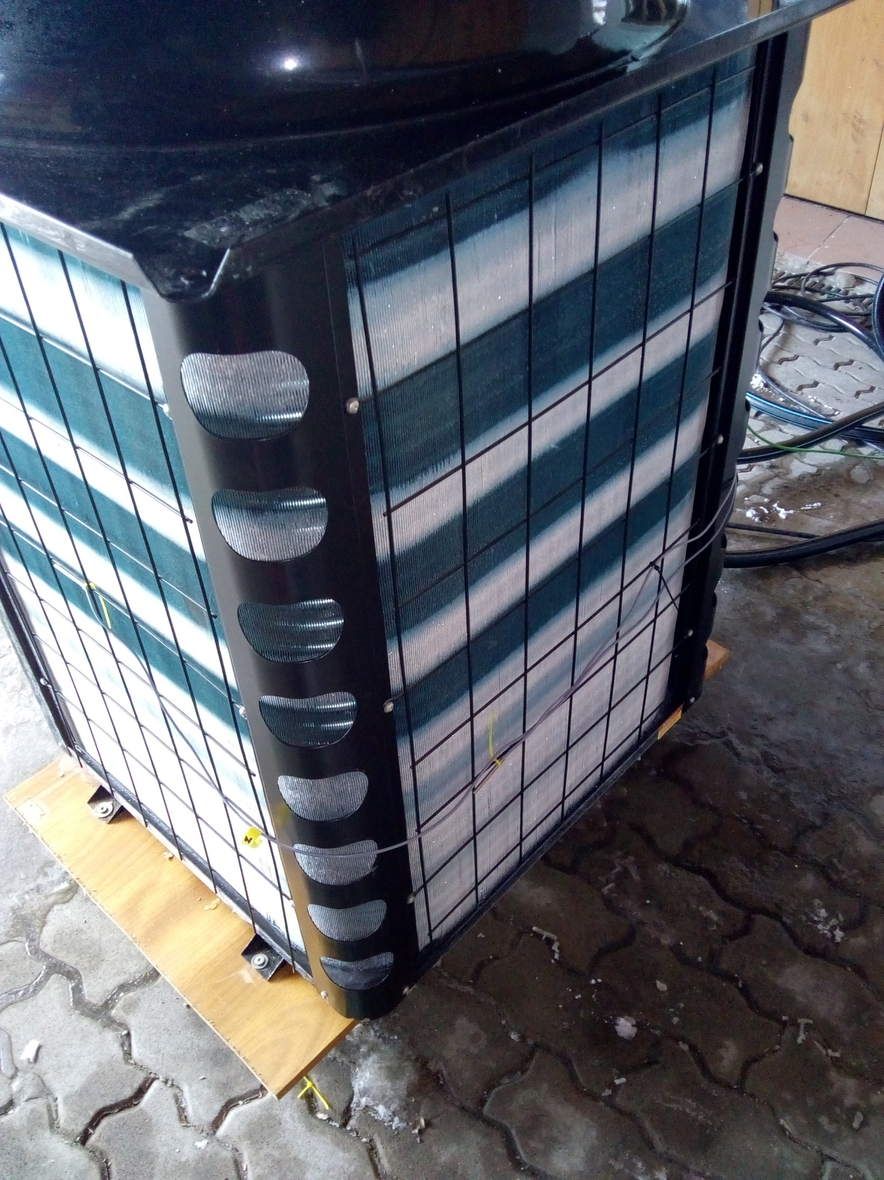
Wärmetransport auf WQ Seite
Verdampfungs Wärmeübergang
Verdampfungs-Wärmeübergang nach Dryout limitiert Gesamt- Wärmedurchgang
Für 5-10% der Energiemenge wird 40-60% der Fläche benötigt.

Slide 28
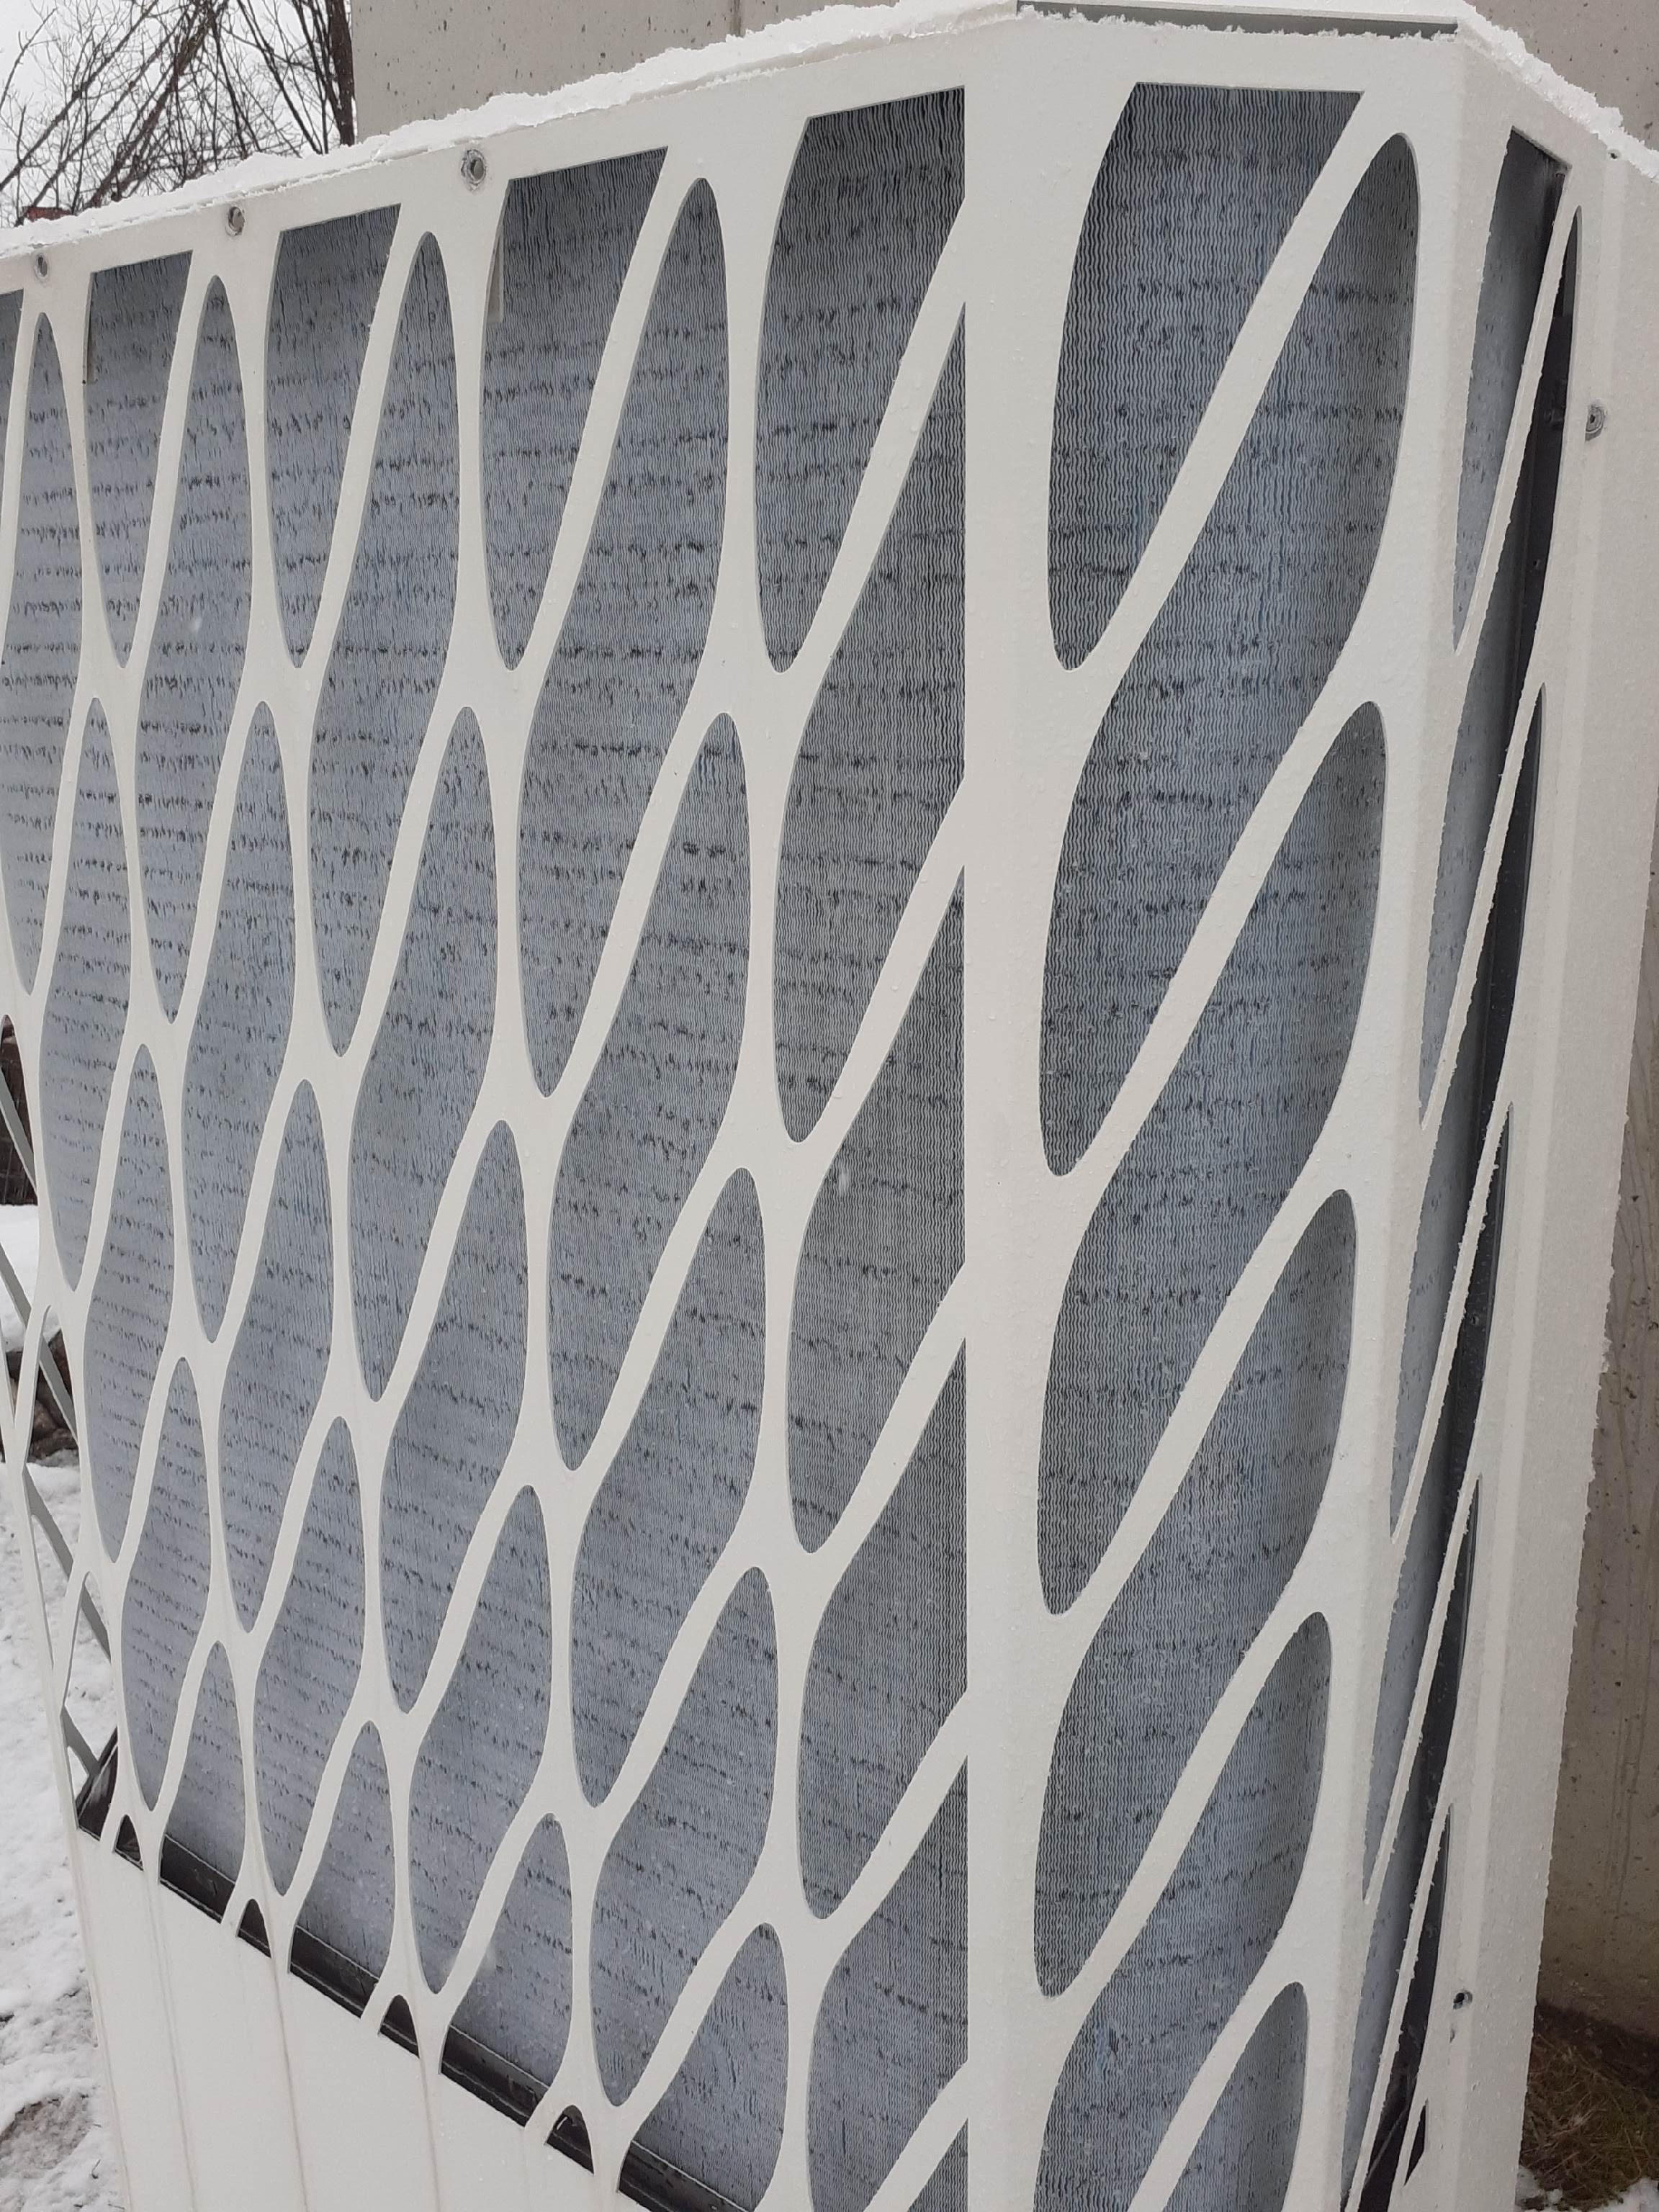
Wärmetransport auf WQ Seite
Verdampfungs-Wärmeübergang
Lösung:
Ringströmung aufrecht erhalten durch neuartige Prozessführung und Regelstrategie sowie speziell darauf abgestimmte Auslegung der Bauteile
Deutlich höherer Wärmedurchgangskoeffizient
Höhere Verdampfungstemperatur
Kompressor muss weniger Hub erzeugen
Deutlich geringere Betriebskosten
Geringere Temperaturdifferenz zwischen Luft u. Wärmeaustauschfläche verlangsamt die Vereisung des Wärmetauschers

Slide 29
Wärmetransport auf WQ Seite
Tagesvergleich mit preisgleicher Wärmepumpe mit Standard Kältekreis
Vergleichswärmepumpe (RefWP) mit gleicher Aufstellsituation
  Gleicher Aufstellort wie EU13L
  Gleiche Rücklauf- u. Vorlauftemperatur wie EU13L
  Gleicher Wandabstand wie EU13L
  Energieverlust der RefWP durch Kondensatwannen- Heizung wurde nicht berücksichtigt
Soll- Vorlauf über Tag konstant mit 38°C
Soll- Heizleistung über Tag konstant mit 8kW
Grädigkeit zwischen Außentemperatur und Verdampfungstemperatur beinhaltet Bildung von Kaltluftsee (Lufteintritt ca. 1K unter Außentemperaturmessung)
Heizleistung wurde über 24h gemittelt
Aufnahmeleistung, Außentemperatur, Taupunkttemperatur wurden 1h gemittelt

Slide 30
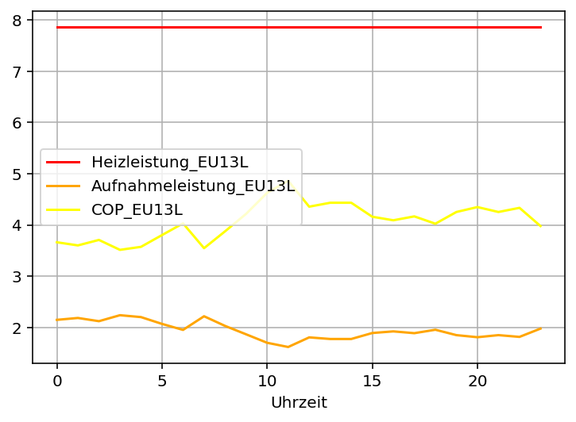
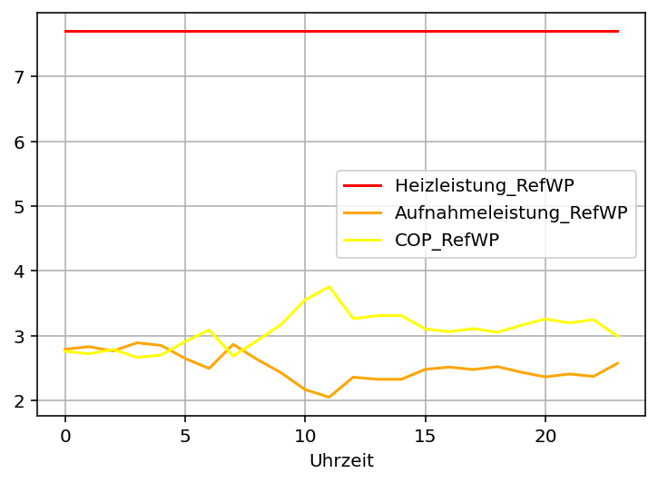
Wärmetransport auf WQ Seite
Tagesvergleich mit preisgleicher Wärmepumpe mit Standard Kältekreis

Slide 31
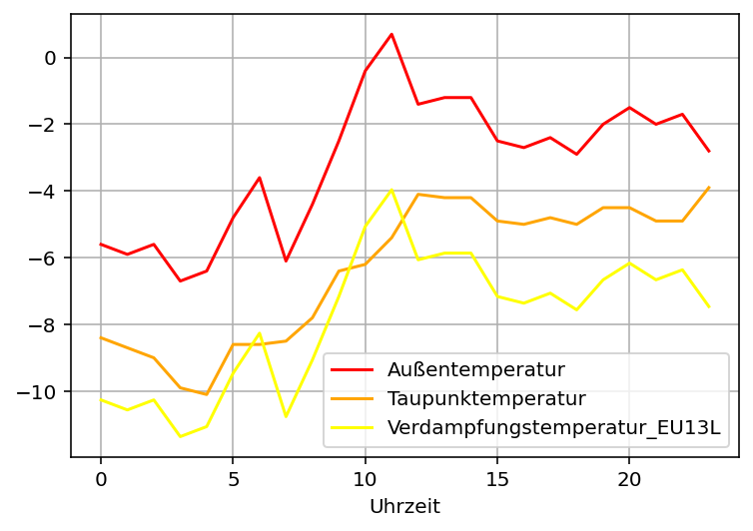
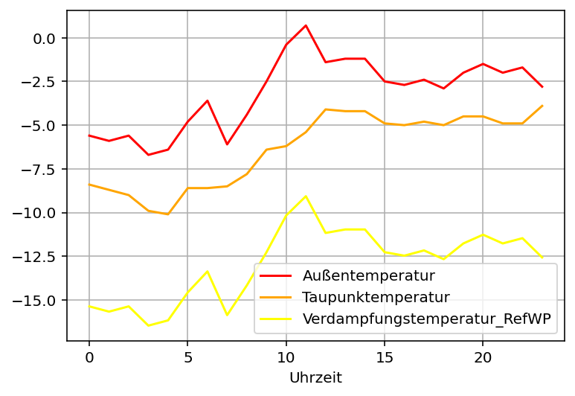
Wärmetransport auf WQ Seite
Tagesvergleich mit preisgleicher Wärmepumpe mit Standard Kältekreis

Slide 32
Wärmetransport auf WQ Seite
Tagesvergleich mit preisgleicher Wärmepumpe mit Standard Kältekreis
 | EU13L | RefWP
mittlere Außentemperatur | -3.15 |  | K
mittlere Taupunkttemperatur | -6.35 |  | K
mittlere Vorlauftemperatur | 37.56 |  | K
mittlere Grädigkeit Lufttemperatur zu Verdampfung (TL - Tevap) | 4.66 | 9.77 | K
Heizenergie in 24h | 188.64 | 184.8 | kWh
mittlere Heizleistung | 7.86 | 7.70 | kW
Abtauverlust in 24h | 1.66 | 9.90 | kWh
relativer Abtauverlust | 0.88 | 5.36 | [%]
Stromverbrauch in 24h | 46.58 | 60.59 | kWh
COP über Tag | 4.05 | 3.05
COP inkl. Heizband der RefWP | 4.05 | 2.73

Slide 33
Vielen Dank Für Ihre Aufmerksamkeit
Kontakt:
Ing. Florian Entleitner, MSc
T: +43 (0)681 10835577
florian.entleitner@lambda-wp.at
Florian Fuchs, MSc
T: +43 (0)650 9226277
florian.fuchs@lambda-wp.at
LAMBDA Wärmepumpen GmbH
Perlmooserst. 2 / 6322 Kirchbichl
FN 504804i // UID: ATU73969119

Slide 34
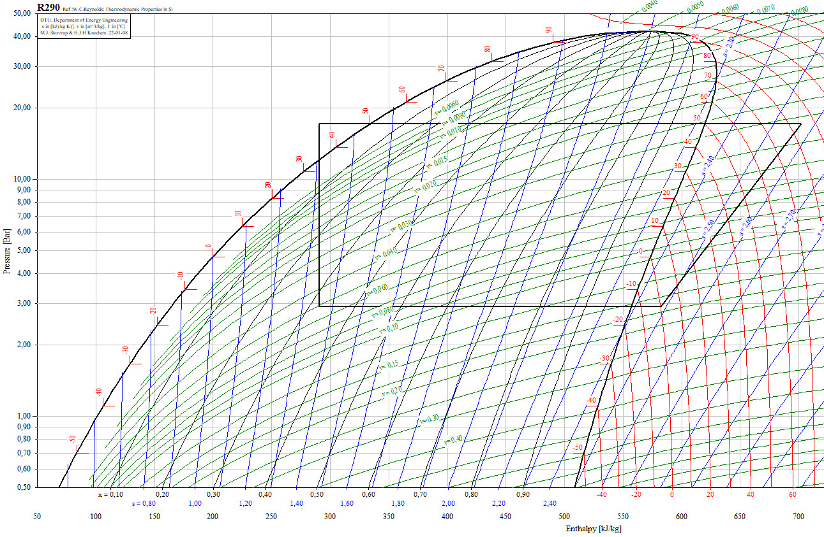
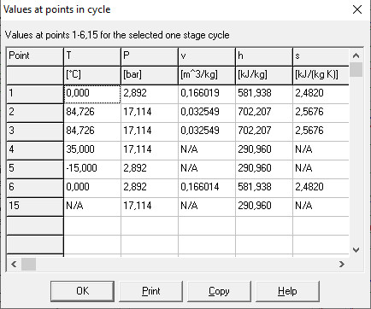
Log p-h-Diagramm
Darstellung des Kältekreises mit Log- p- h- Diagramm für R290 (Propan)
Einfache Simulation des Kälteprozesses mit CoolPack (Freeware) von IPU
https://www.ipu.dk/products/coolpack/
Nr. 1 ist Kompressor Eintritt

Slide 35
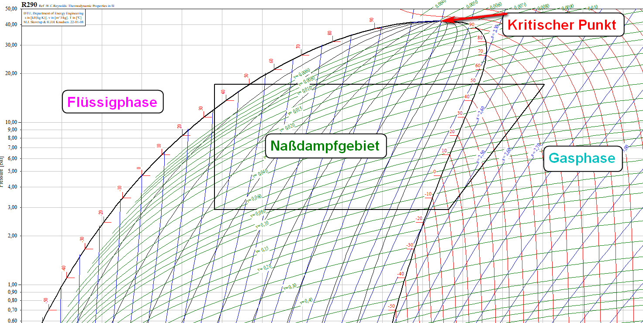
Log p-h-Diagramm grobEinteilung

Slide 36
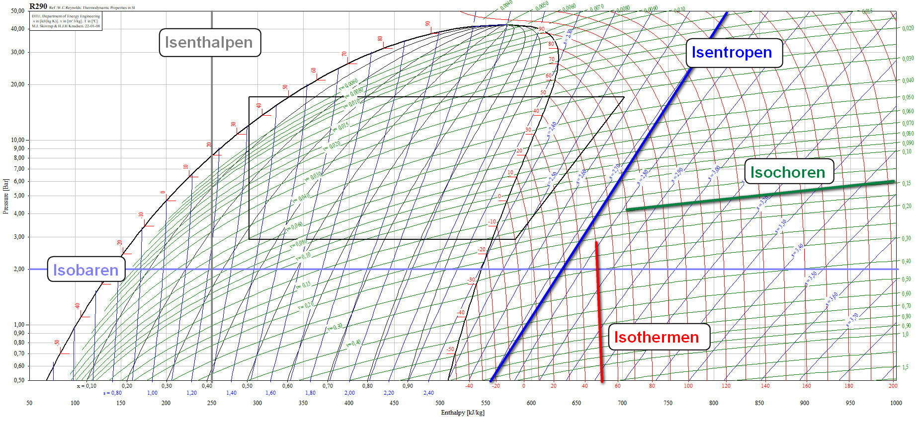
Log p-h-Diagramm
Konstanten

